Slide 1


Ema Štěpařová FB: EmaRose Don Denny EmaSteparova@seznam.cz dennyhometoda@gmail.com FB: Dennyho metoda FB: Dennyho Mickey, Teletubbies a Mr. Manny YTB: Dennyho metoda IG: Dennyho metoda

Slide 2
Denny - nar. 2011 – 12 let - 2,5 roku - dětský autismus – F840 - 11 let – atypický autismus
diagnóza dětský autismus – 2,5 roku, ale náznaky po 9. měsíci - v noci stálý pláč, noční můry, přes den stále ležel na zemi a vztekal se (mysleli jsme – bolest zubů), chození po špičkách, třepetání rukama, schovávání rukou pod předměty
Od 3 měsíců – sledování pohádek v TV – Mickeyho klubík, Tip a Ťap, české pohádky – Rákosníček, Křemílek a Vochomůrka,…
Od 1, 5 roku – kroužek Cvičení pro děti s maminkami – Lužánky – 20 dětí, lektorka – stále stranou, bokem, držel si odstup – „choval se zvláštně oproti jiným dětem“
Bezradnost, nepochopení ze strany rodiny – nevychovaný rozmazlený jedináček, volná výchova, bez trestů, hledání pomoci – S.O.S.!!!
spánkový deficit – partnerská krize, vzájemné obviňování

Slide 3
Odborníci, specialisté, pomoc
Neznalost diagnózy PAS – minimální povědomí, hledání na netu – dotazník ADOS
„kolečko odborníků“ – pediatr, psycholog, psychiatr, neurolog - 100% autismus - konečně diagnóza „na papíře“ – úleva, hledání možností, jak dál… genetické vyšetření – zbytečné, později jen nezbytná vyšetření a povinná očkování – termíny max. prodlužujeme
- ne z očkování! komplikovaný porod… „stávka lékařů“ – oddalování CS
Nekonečné čekání na pomoc - konečně září 2013:
APLA (nyní Paspoint):
- poradkyně rané péče – největší pomoc
- nácvik funkční komunikace – VOKS, komunikační deník
- rodičovské skupiny – velká pomoc – rady od dalších maminek - PnP
Výlety s dětmi s PAS
SPC: konzultace MŠ: Mgr. Zuzana Žampachová – nejprve autistická školka 2 roky a poté přechod do běžné školky

Slide 4
Dennyho specialisté
Psychologie:
Mgr. Jana Böhmová – Bílý dům
Mgr. Lucie Stroupková – Dětská nemocnice
Psychiatrie:
MUDr. Jana Najmanová – Bílý dům
Neurologie:
MUDr. Lněničková – Bílý dům – záchrana – porucha spánku – homeopatika „Sedalia“ – konečně lepší spánek, EEG – nezvládnutí, nácvik – pohádkový kamínek
MUDr. Katarína Česká – klinika LOGO

Slide 5
Dennyho specialisté
Logopedie:
dlouhé hledání logopeda se zkušenostmi s dětmi s PAS – nechtěli pracovat s dítětem, které tráví čas s tabletem a pohádkovým kamínkem
Mgr. Bronislava Lněničková – Audiofon, Bystrc
Mgr. Marcela Šímová – Audiofon
Zuby:
MUDr. Ladislav Bárta – Rybkova, Brno
Soukromá klinika Syndenta – Lipová, Brno
Soukromá klinika Dentapiro – analgosedace (extrakce zubu) nebo celková anestezie x Dětská nemocnice – dlouhá čekací doba až 1 rok – nutnost 2 noci v nemocnici !!!!
Dentální hygiena – Bc. Lenka Jirků
Rovnátka - Boskovice

Slide 6
Co nám pomohlo:
Autistická školka Lidická, Brno – 2 roky, poté přechod do běžné školky s asistentem – kolektiv 28 dětí (převážně romských)
Play Wisely – www.playwiselybrno.cz, www.pliskaacademy.cz
Doučovatelé, dobrovolníci z PdF MU – obrovská pomoc pro rodiče
„asistenční pes“ – všude s Dennym stále
Videa s Mickey Mousem natáčená po nocích, „Cokoliv dokázal Mickey Mouse, to zvládl i Denny“
„Bonusy“:
narodil se jako naše první dítě (5-letý odstup od Dona)
bydlíme ve velkém městě – kde jsou možnosti, výběr: školky, školy, terapie (solná jeskyně)
moje časové a finanční možnosti – „velká svoboda“ – PnP – 3. stupeň závislosti, PnM, ZTP/P, navýšení PnP
Sociální sítě: Facebook, uzavřené skupiny, kde si rodiče navzájem radí, velká opora, pomáhali a radili cizí lidi!!! Nejste v tom sami!
Později Dennyho mladší sourozenci – Don a Rose

Slide 7
Z lékařských zpráv – 2, 5 roku
Retardace řeči, žvatlání jednoslabik od 1 roku, smysluplné slovo není, ale jednoduchým pokynům rozumí, hygienické návyky nejsou fixovány
Nezájem o socioemoční sdílení, neverbální předpoklady dobré
Od 15 měsíců začal v radosti třepat rukama, hraje si s rukama – schovává je, vytahuje pod dekou, při chůzi se hrbí a pitvoří, nerad se obléká, utíká, brání se
Odmítá se dívat na cizí lidi, zavírá oči, pokud dlouho - usne
Je vybíravý v jídle – jen Bebe sušenky oříškové s medem – nezlomené, v polévce a všude kuličky do polévky, jí hlavně zelená jídla, nejí sladké, nadměrně pije – pití z lahve ho uklidňuje, ovoce nejí – navaluje se mu
Budí se v noci – 4x za noc – křičí, pláče – matku odmítá, usíná kolem 24hod – do 7hod, pak spí od 15hod do 19hod
Nesnáší změny – neplánovaný odchod z domu – lehne na zem a křičí, nezajímá se o vrstevníky – se staršími dětmi nevhodné soc. kontakty – bouchá je, dává facky
Rád maluje, bezobsažné čmárání, po stěnách, po celém bytě, zklidní ho jen TV, pohádky, má své oblíbené, věrně napodobí melodie, skládá puzzle
Doporučeno homeopatikum Sedália – spása!!!!

Slide 8
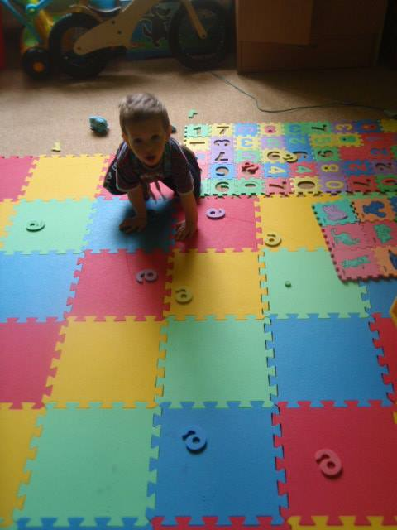
Z lékařských zpráv – 3 roky
Dorozumívá se tím, že ukazuje na daný předmět nebo dospělou osobu k němu přivede, vadí mu některé zvuky – sušák, fén, mixér – chytá se přitom za uši, má rád zvuk aut, letadel
Tělesnou čistotu zatím neudržuje, doma je bez plen, když chce vykonat potřebu, dojde si pro plenu
Formy spontánní hry jsou specifické, často vázané na chování postav z oblíbených pohádek či film, které dobře zná a napodobuje je – předvádí nějaký děj z pohádek
Často třídí věci podle některých znaků – povrch, barva, staví je do řad – rozpoznává barvy, geom. obrazce, ale na slovní pokyny nereaguje
Opakuje útržky některých melodií, zvuky zvířat, rád si hraje se psem
Oblíbená hra s rukama, které schovává pod různé předměty a pak je vytahuje – parafráze na Mickeyho klubík
Na změny režimu reaguje křikem, afekty vzteku, matka se nyní snaží na všechny aktivity předem připravovat pomocí symbolů, piktogramů, fotografie studentů
Vybíravý v jídle – kašovité jídlo, zelené barvy, potřebuje mít kuličky
Negativně reaguje na zákazy, na slovo ne!

Slide 9
Z lékařských zpráv – 4 roky
Navštěvuje MŠ Lidickou (autistickou), vývoj zvolna pokračuje, zvládne asi 5 slov, jinak echolalie, nácvik funkční komunikace, občas přetrvává porucha spánku, má své stereotypy – nemůže být v místnosti někdo v posteli
Povahově klidný, ve škole jí sám, doma s dopomocí, obléká se s pomocí, čtení, stále čte dokola
Rozšiřuje se zásoba slov, které opakuje, matka ho učí především přehráváním scén z oblíbených pohádek, vytváří i nové děje, aby ho nalákala zkoušet nějaké nové dovednosti
Symptomatika dětského autismu vyjádřená ve všech oblastech, řeč rozvinutá málo, ale slovní zásoba se rozšiřuje, echolálie

Slide 10


Získávání informací
Na VŠ – žádné povědomí o autismu, internet, facebookové skupiny – výměna zkušeností
Není čas číst odbornou literaturu - Mami, je to člověk nebo zvíře?– myšlení dítěte s PAS v detailech
Sledování filmů a dokumentů o PAS: film Temple Grandin (knihy Mozek autisty, Jak to vidím já)
Časopis ATYP
Jaroslav Dušek – YTB – cyklus „Přicházíme v míru“ s Michalem Roškaňuk

Slide 11
… pomalé pokroky
Poradkyně rané péče – 1 x měsíčně – VOKS, obrázkový systém komunikace, díky jejím radám docházelo k zlepšení
PnP – vyřízení – 9 měsíců – 2. stupeň, příspěvek na mobilitu, ZTP/P – finance na studenty, kteří začali pravidelně docházet za Dennym
Finance na Play Wisely, edukační pomůcky, možnost vrátit se do zaměstnání jen na poloviční úvazek, rodinné pobyty se zdravými dětmi
První videa v kostýmu Mickey Mouse – velké úspěchy – schopnost HYPERIMITACE – vycházet z Dennyho zájmu a ten maximálně podporovat
Důležitá pomůcka při záchvatech (hlavně nemluvit):
Pohádkový kamínek – vždy zachránil, odpoutal pozornost
Házení mincí na zem – zvuk při dopadnutí mince – ihned „přetrhl“ Dennyho záchvat a on hledal minci, pak měl obrovskou radost z nálezu
Naučit se slovní spojení: „TO NEVADÍ!“
Důležitá i intonace, žádné zákazy, slůvko NE neexistuje, vždy jen MYKAT – Pojďme, uděláme to tak a tak!

Slide 12
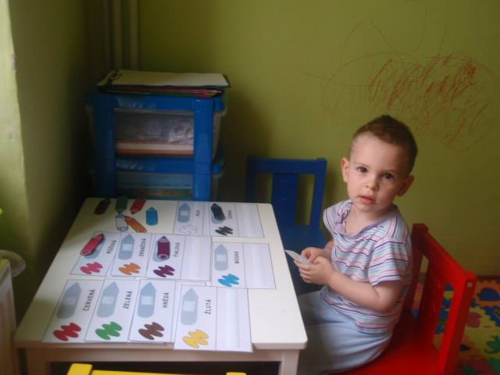
Denny – 3 až 5 let
Miluje abecedu – umí číst – neumí spojovat písmenka
Anglicky – youtube – anglické abecedy, vzdělávací videa – vše v angličtině – Sparkatibilies – předabovala jsem je – nové díly, které natáčí Máma
Máma – Emo
Jí zelené, špenátová polévka s lososem
Jedině s kuličkami do polévky
Maluje často a všude od 1 roku
Miluje vodu, plavání
3,5 roku MŠ Lidická, za 3 týdny bez plen (pouze na velkou)
4,5 roku zpět na plenách – zánět moč. měchýře –
bojí se čůrat na WC, jen do plinky
Sem tam regres – upne se na Ouško

Slide 13
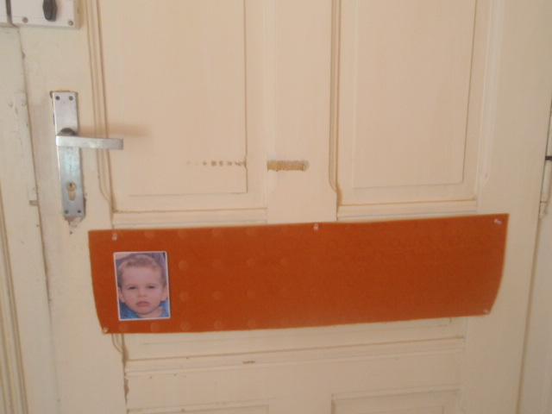
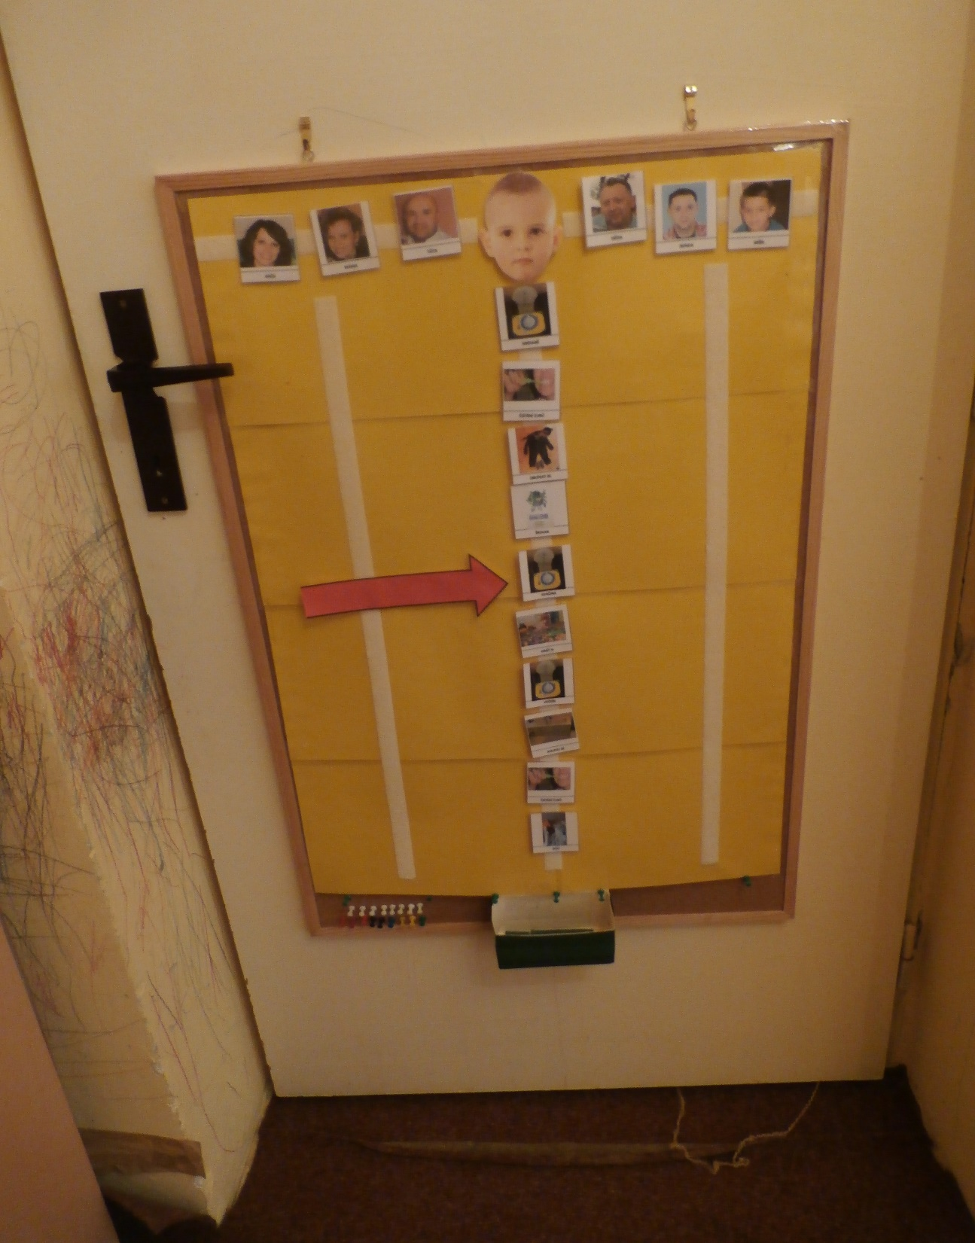
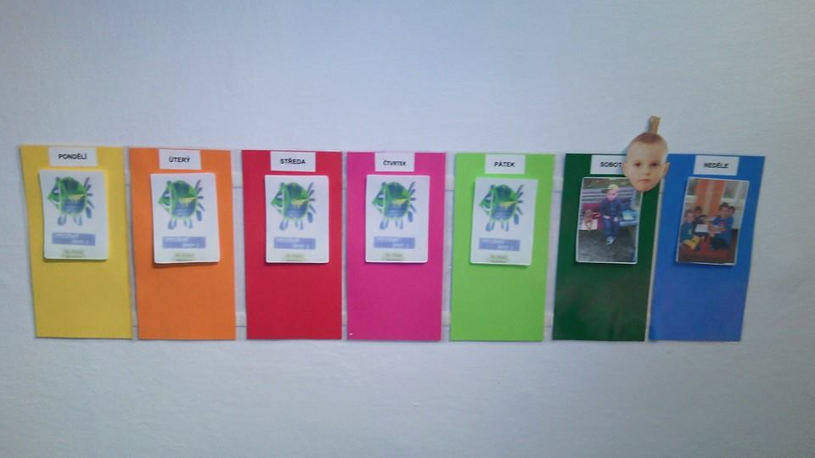

Slide 14
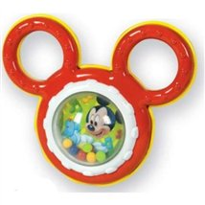
Velká výhoda schopnost hyperimitace
Díky pracovnímu vytížení matky - hodně sledoval TV, pohádky, od 3 měsíců jsme se dívali na Mickeyho klubík – na znělku tancoval
Večerníčky: Rákosníček, Křemílek a Vochomůrka, Malá čarodějnice, Štaflík a Špagetka, Bob a Bobek, Pat a Mat, Krteček
Imitace – hyperimitace – rada poradkyně rané péče – natáčet sama sebe na video a díky tomu by se mohl učit
V kostýmu Mickey Mouse !!! – první díly – foťák na žehlícím prknu – fotky rodiny, barvy, zvuky zvířat, zvukové knihy, říkanky, tancování….
Všechny díly znal nazpaměť, i bez TV, aktivizoval se, neodmítal nové činnosti, vše ho zajímalo…

Slide 15
Natáčení Mickey Mouse
1. Vzdělávací díly: říkanky, nová slova, tancování, zpěv, povely, počítání, abeceda, malování, čtení knih, hygiena – WC, čištění zubů, strukturování
2. Pochopení životních událostí:
- Štědrý večer – rozbalování dárků, odlévání olova,
- narozeniny – oslava, plno dětí přeje, dort, dort Mickeymu přinese Ema (kamarádka Mickeyho, nemá žádné pochybnosti)
- Silvestr, Velikonoce, Mikuláš, týdenní režim (školka x víkend), adventní kalendář
příprava na sourozence – nepopsatelný strach z miminek - Mickey v porodnici, kde dávají miminka – na pokoji č. 12, 7. patro v Bohunicích – stejně jako pak i Ema s Donem, návštěva Mickeyho u miminka doma, vození miminka v kočárku, Ema na ultrazvuku – Denny zjišťuje, že bude mít bratra Dona

Slide 16
Natáčení Mickey Mouse
3. Poznávání nových míst – Technické muzeum, Muzeum romské kultury, VIDA science centrum, ZOO, Mahenova knihovna, minigolf, výstavy v Letmu, SEV hlídka, kočičí kavárna, kolotoče
4. Na překonávání strachu, obav – zubař, v restauraci na WC – sušáky, bruslení, poprvé do školky, malování na obličej, focení ve fotoateliéru
5. Online setkávání s kamarády:
Pravidelné volání přes Skype s Mr. Mannym, online Mikuláš a Anděl v době covid pandemie,
Živé setkání s Mickey Mouse – šok, styděl se, nespolupracoval
Plány do budoucna:
odlet letadlem na dovolenou
automyčka
Zdravotnická vyšetření – EEG, magnetická rezonance, vyšetření sluchu, zubní ordinace,….
Krátké období: Teletubbies – 25 dílů, Mr. Manny

Slide 17
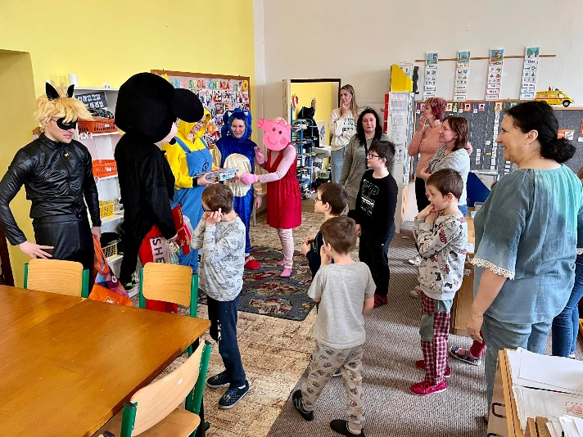
Natáčení na PdF MU
Od jara 2015 – volitelný předmět – Audiovizuální techniky pro děti se znevýhodněním
Každý semestr cca 20 – 30 studentů, připravený harmonogram a plán na daný semestr:
např. natáčení dílů ve zdravotnickém zařízení – ordinace v Bílém domě – návštěva u pediatra, EEG, odběr krve, ORL, oční, ortoped, genetické vyšetření, zubař
Např. jídelna na Cejlu – oběd – hotová jídla – polévka a hlavní jídlo
Např. nebezpečné situace v životě
Např. dentální hygiena
Např. doprava v MHD
Dále se natáčí podle zadání rodičů dětí s PAS.
Dochází se do domácností rodičů dětí s PAS a tam se natáčí – např. hygiena, WC, úklid hraček, pomáhání v domácnosti.
Dopisování s dětmi s PAS, Skype hovory.
SPOLUPRÁCE SE ZŠ LIDICKOU, VÍDEŃSKOU – CHODÍME 3X ZA SEMESTR SE STUDENTY HRÁT A UČIT SE ŽÁKY S PAS.

Slide 18
Problémy s Dennyho metodou
Není možnost všechna videa zveřejňovat – porušujeme autorská práva – připojujeme k našim videím úvodní znělky, reálná použitá hudba, stahujeme videa z YTB a přetváříme je – porušování autorských práv, nahlašování
Nedostatek času na propagaci – webovky, publikace, střih videí
Stále se natáčí nová a nová videa a nestíhají se upravovat a zveřejňovat
Využití programu Symwriter 2 ve videích – program neumí to, co bychom potřebovali – zdlouhavý proces
Využití klíčovacího plátna – možnost, opět zdlouhavé na přípravu a následně úprava videa
Nejistá budoucnost – problém s opakováním volitelného předmětu, není podporováno na PdF MU
Studenti mají zájem v předmětu pokračovat a navštěvovat děti s PAS v ZŠ Vídeňská – píšou o Dennyho metodě do různých časopisů, bakalářské a diplomové práce.
Nedostatek času při péči o 3 děti - Don i Rose – poruchy řeči, vývojová dysfázie.

Slide 19
Nyní…
5. třída – běžná ZŠ s asistentkou pedagoga – 28 dětí ve třídě
Individuální vzdělávací plán, velmi dobré hodnocení – zásluhou asistentky – velká fixace na ní
Velmi dobré vztahy ve třídě, jsem ve stálém kontaktu s asistentkou – mám zpětnou vazbu – nejdůležitější Dennyho výraz při odchodu a příchodu ze školy – málo povídá o škole – nedávno Dennymu spadlo jídlo z tácu v jídelně – probrečel celé odpoledne – nevěděl, jak se má v situaci zachovat, asistentka nebyla přítomna
Problémy jen v TV – chce se vyrovnat ostatním dětem – hrát vybíjenou, kotouly, přeskoky, … nevěří si – tréninky v Za sklem
Kurzy plavání Nadační fond Kometa
Kurz animace – studio Scala
Záliby:
Geocaching, hry na tabletu: Roblox, Minecraft, sledování pohádek na YTB, Netflixu, kino
Malování, tvoření úkolů pro sourozence.

